Slide 1
Викторина
Педагог дополнительного образования
Цветкова Маргарита Евгеньевна , руководитель творческого объединения
Телеканал «Первый Школьный»
МКОУ «Островская СОШ»

Slide 2
Кто участвует в игре?
В викторине принимают участие обучающиеся в возрасте от 15 до 16 лет, старшие участники т/о «Телеканал «Первый Школьный»
Игра проходит на платформе Microsoft Teams. Игру проводят педагог, ребята в чате пишут свои ответы
Какой формат выбран для игры?
Онлайн викторина
Какая тема игры? Игра строится по примеру телешоу «Где логика» Вопросы на эрудицию.
Цифровые инструменты и сервисы используемые для проведения игры: интернет платформа Microsoft Teams. Итоги выводятся в общей группе в ВК.

Slide 3
Что нужно подготовить педагогу к игре?
1. Подобрать вопросы подходящие по теме
2. Назначить дату и время проведения викторины
3. Выложить ссылку обучающимся на викторину.
4. Обсудить с обучающимися правила викторины.
5. Подготовить дипломы победителям

Slide 4
Как готовятся дети к игре?
Знакомятся с интернет платформой Microsoft Teams.
В назначенное время выходят на пробное подключение.
Войти во время в назначенную дату и время в Microsoft Teams по ссылке и пройти викторину.

Slide 5
Правила игры
1. Обучающимся необходимо отвечать на вопросы 6 раундов. В каждом раунде до 5 вопросов.
Первый раунд « Что общего» . Предлагается 4 картинки, нужно написать в чате одним словом, что их объединяет.

Slide 6
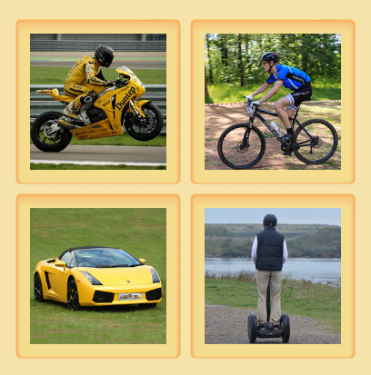
Второй раунд «Что лишнее». Нужно написать в чате, какая из предложенных картинок лишняя, и обязательно объяснить ответ.

Slide 7
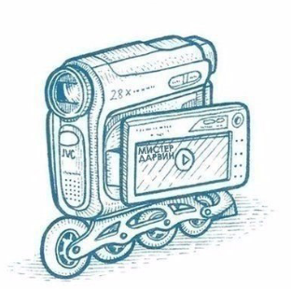
Третий раунд. «Скажи одним словом». Участники видят на экране картинки и отвечают в чате как увиденное можно назвать одним словом.

Slide 8
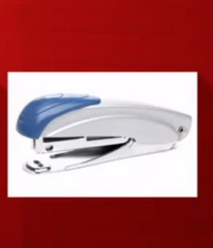
Четвертый раунд «Формула всего». Участники видят на экране несколько картинок, необходимо угадать, название нового предмета, который бы теоретически мог получится из данных составляющих.

Slide 9
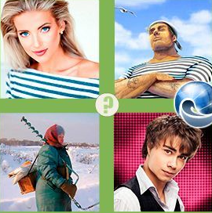
Пятый раунд. «Угадай песню». Участникам необходимо по картинкам составить строчку из песни, и написать ее в общем чате.

Slide 10
Финальный Блиц раунд. Участникам по картинкам необходимо составить фразеологизмы, пословицы и поговорки. Ответ также пишут в чате.

Slide 11
Педагог в режиме реального времени подсчитывает количество правильных ответов каждого из участников. И объявляет победителя. Победитель получает диплом победителя и возможность сняться в сюжете канала «Первый Школьный». Все получают дипломы участников.

